Slide 1


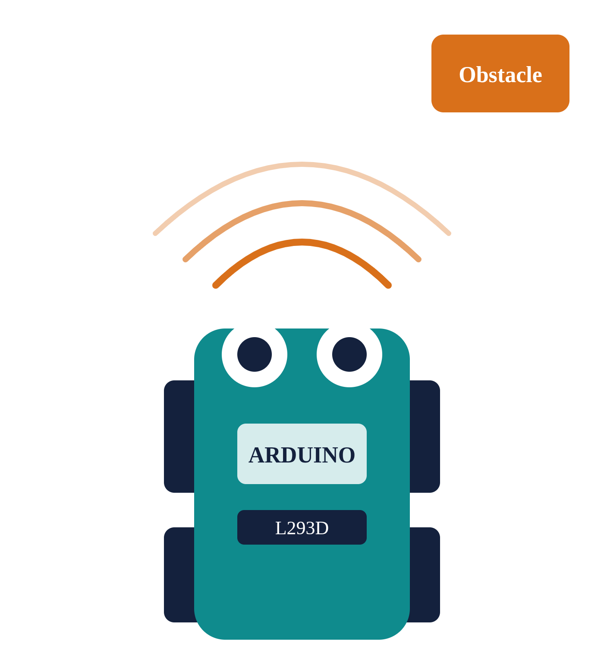

Obstacle
Avoiding Robot
MICROPROCESSOR AND MICROCONTROLLER SESSIONAL · CSE 3212
Arduino UNO · Ultrasonic Sensor · L293D Motor Driver
Presented by
Presented by
Farjana Akter Mim
Pallobi Rani
ID: 23211102
ID: 22211122
Department of CSE, Jamalpur Science and Technology University

Slide 2






Introduction & Components
OBJECTIVE
Build a robot that detects obstacles in front of it and automatically avoids them without human control.
Arduino UNO
Ultrasonic Sensor
L293D Driver
ATmega328P brain of the robot; reads the sensor and drives the motors.
Sends a sound pulse and measures the echo time to find distance.
Dual H-bridge; lets the Arduino control two DC motors.
DC Motors (2)
LCD 16x2 (LM016L)
Potentiometer 1k
Left and right wheels; direction is set by the IN pins.
Shows the distance and the robot status.
Changes the sensor test input to simulate distance.
Tools used: Proteus (simulation) · Arduino IDE (code)
2 / 8
Notes:
Objective: এমন একটা রোবট বানানো যেটা সামনের বাধা নিজে থেকে বুঝে সরে যায়, মানুষের নিয়ন্ত্রণ লাগে না। Components: Arduino UNO হলো মস্তিষ্ক। Ultrasonic sensor শব্দ পাঠিয়ে echo এর সময় মেপে দূরত্ব বের করে। L293D driver Arduino এর সিগন্যাল দিয়ে মোটর চালায়। দুইটা DC মোটর চাকা ঘোরায়। LCD তে দূরত্ব ও অবস্থা দেখায়। Potentiometer শুধু Proteus এ দূরত্ব বদলানোর জন্য। Tools: Proteus দিয়ে simulation, Arduino IDE দিয়ে কোড।

Slide 3
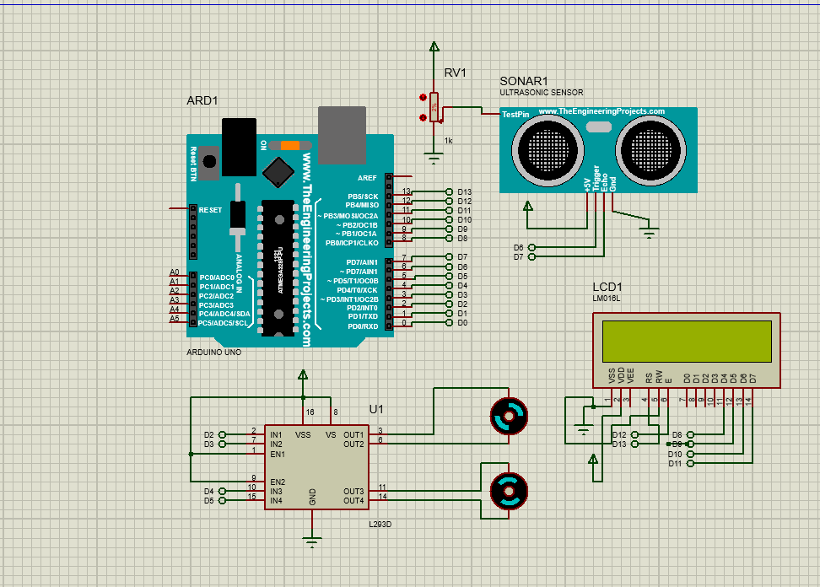
Circuit Connections
Arduino Pin | Connected To
D2, D3 | L293D IN1, IN2 (Left motor)
D4, D5 | L293D IN3, IN4 (Right motor)
D6 | Ultrasonic Trigger
D7 | Ultrasonic Echo
D12 | LCD E
D13 | LCD RS
D8 – D11 | LCD D4 – D7
5V / GND | Sensor, L293D VS/VSS, EN1, EN2, LCD
3 / 8
Notes:
এই slide এ Proteus এ আঁকা সম্পূর্ণ circuit (simulation শুরুর আগে)। Arduino UNO এর D2-D5 গেছে L293D এর IN pin এ (দুই মোটর), D6 Trigger ও D7 Echo গেছে ultrasonic sensor এ, D8-D13 গেছে LCD তে। RV1 potentiometer টা শুধু simulation এ sensor এর TestPin এ voltage দিয়ে দূরত্ব বদলানোর জন্য। ডানের table এ প্রতিটা pin এর connection লেখা আছে।

Slide 4
Working Procedure
1
Send Trigger
2
Receive Echo
3
Calculate Distance
4
Show on LCD
Arduino sets D6 HIGH for 10 µs. The sensor sends out an ultrasonic burst.
The wave hits the obstacle and returns. pulseIn() on D7 measures the time.
Distance (cm) = time × 0.034 ÷ 2. Divide by 2 because sound goes and returns.
The distance is printed on line 1 of the 16×2 LCD in every cycle.
Is distance > 20 cm ?
↻ This loop repeats continuously
YES · Path is clear
NO · Obstacle found (20 cm or less)
Move Forward
Stop
Backward
Turn Right
Stop
0.5 s
0.5 s
0.6 s
0.2 s
Both motors rotate forward (IN1 and IN3 = HIGH). LCD shows "Moving Forward".
Turning right: left motor forward, right motor backward. Then the loop measures the distance again.
4 / 8
Notes:
Working procedure (ধাপে ধাপে): ১) Arduino D6 pin এ ১০ মাইক্রোসেকেন্ডের pulse দেয়, sensor ultrasonic শব্দ ছাড়ে। ২) শব্দ বাধায় লেগে ফিরে আসে, D7 pin এ pulseIn() দিয়ে সময় মাপা হয়। ৩) Distance = সময় × 0.034 ÷ 2 (২ দিয়ে ভাগ কারণ শব্দ যায় আর ফিরে আসে)। ৪) দূরত্ব LCD তে দেখানো হয়। এরপর সিদ্ধান্ত: distance ২০ cm এর বেশি হলে রোবট সামনে যায়। ২০ cm বা কম হলে থামে (0.5 s), পেছনে যায় (0.5 s), ডানে ঘোরে (0.6 s), আবার থামে (0.2 s), তারপর loop আবার শুরু হয়।

Slide 5
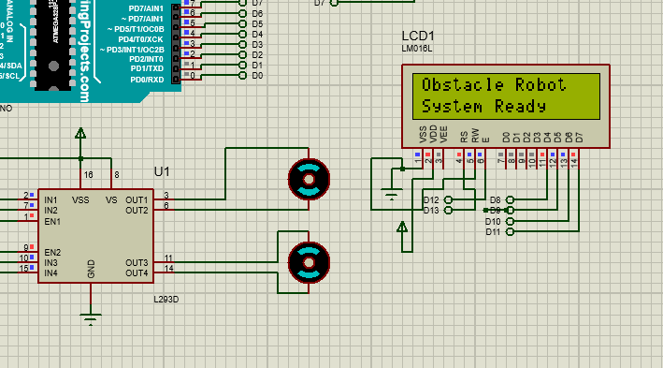
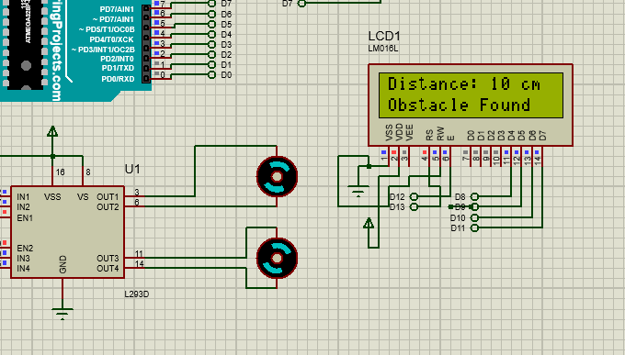
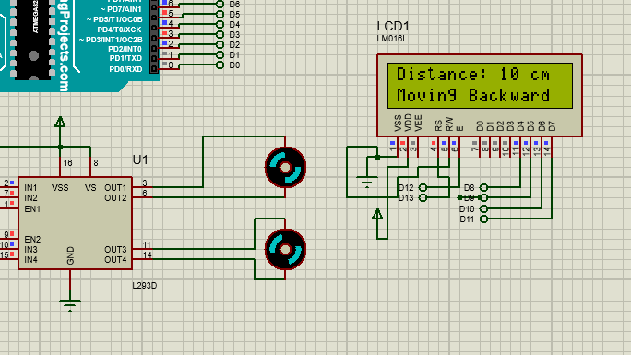
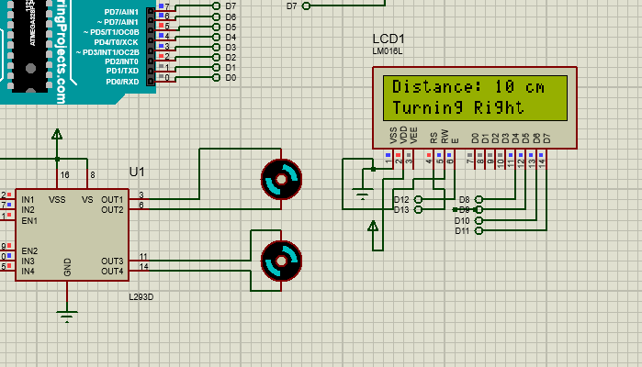
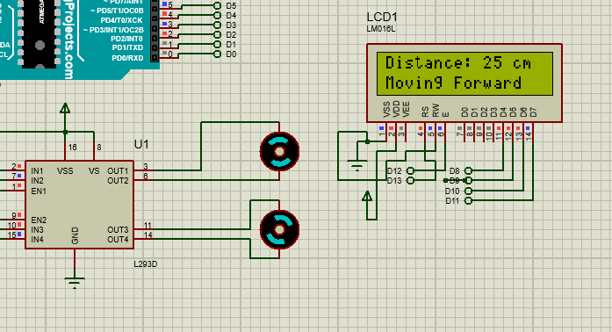
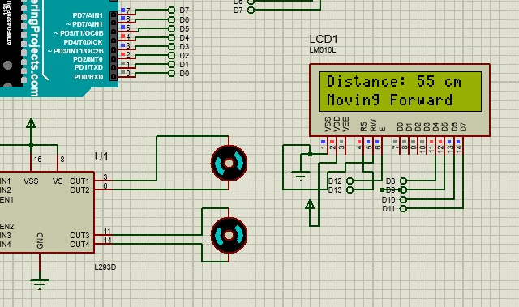
Simulation Results
1
2
3
System Ready (start-up)
Distance 10 cm: Obstacle Found
Distance 10 cm: Moving Backward
4
5
6
Distance 10 cm: Turning Right
Distance 25 cm: Moving Forward
Distance 55 cm: Moving Forward
5 / 8
Notes:
Simulation result (serial অনুযায়ী): ১) শুরুতে LCD তে 'Obstacle Robot / System Ready' দেখায়। ২) RV1 দিয়ে distance 10 cm করলে 'Obstacle Found', রোবট থামে। ৩) তারপর 'Moving Backward', দুই মোটর পেছনে চলে। ৪) এরপর 'Turning Right', বাম মোটর সামনে আর ডান মোটর পেছনে। ৫) distance 25 cm (২০ cm এর বেশি) হলে 'Moving Forward'। ৬) 55 cm এও পথ ফাঁকা, তাই রোবট সামনে চলে।

Slide 6


Limitations & Future Scope
Limitations
Future Scope
Single front sensor
Cannot detect obstacles at the sides or behind.
Smart direction choice
A servo-mounted sensor scans left and right to pick the clearer path.
Fixed avoidance pattern
Always backs up and turns right, even if the right side is blocked.
Smooth speed control
Use PWM on the enable pins to slow down near obstacles.
No speed control
Motors run at full speed; PWM is not used.
More sensors
Add side ultrasonic and IR sensors for wider awareness.
Blocking delays
The robot senses nothing while it backs up and turns.
Wireless control
Bluetooth or Wi-Fi for manual override and phone monitoring.
Simulation only
Tested in Proteus, not on real hardware.
Real robot and AI
Build the hardware, then add a camera and AI for path planning.
6 / 8
Notes:
Limitations: একটাই front sensor, তাই পাশে বা পেছনে বাধা দেখে না। সবসময় পেছনে গিয়ে ডানে ঘোরে, ডান দিক বন্ধ থাকলেও। মোটর full speed এ চলে, PWM নেই। delay এর সময় sensor কিছু পড়ে না। শুধু Proteus এ simulation হয়েছে। Future scope: servo এর উপর sensor বসিয়ে বাম-ডান স্ক্যান করা, PWM দিয়ে speed কমানো, আরও sensor, Bluetooth/Wi-Fi control, আর বাস্তব রোবট বানিয়ে camera ও AI যোগ করা।

Slide 7




Conclusion
01
02
03
Robot senses obstacles with the ultrasonic sensor and avoids them automatically.
Arduino, L293D and LCD worked together successfully in Proteus simulation.
A low-cost base for smarter autonomous robots in the future.
Sense → Decide → Act
The robot measures the distance, decides at 20 cm, then stops, reverses and turns to avoid the obstacle.
7 / 8
Notes:
Conclusion: ১) ultrasonic sensor দিয়ে বাধা বুঝে রোবট নিজে নিজে সরে যায়। ২) Arduino, L293D আর LCD Proteus simulation এ একসাথে ঠিকমতো কাজ করেছে। ৩) এটা ভবিষ্যতে আরও স্মার্ট autonomous রোবটের কম খরচের ভিত্তি। সংক্ষেপে: মাপা, সিদ্ধান্ত নেওয়া, কাজ করা।

Slide 8


Thank You
Any questions?
Department of CSE, Jamalpur Science and Technology University

